Slide 1

ECJ
Projet de fin études

Slide 2
Contenu de la présentation
Introduction
Présentation de la console d’administration
Démonstration d’ECJ
Technologies utilisées
Volet technique de l’application
Conclusion

Slide 3
Introduction
Notre Mandat
Contexte du projet
Objectifs du projet

Slide 4
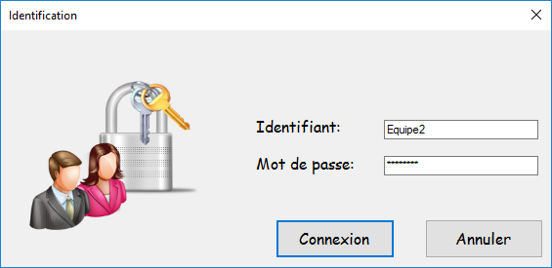
Application console

Slide 5
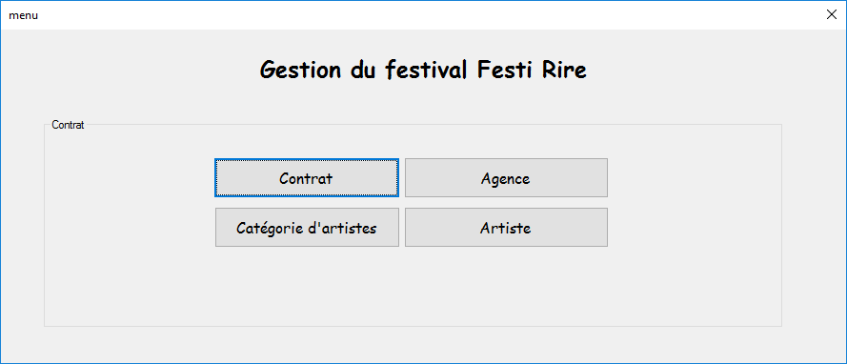
Menu

Slide 6
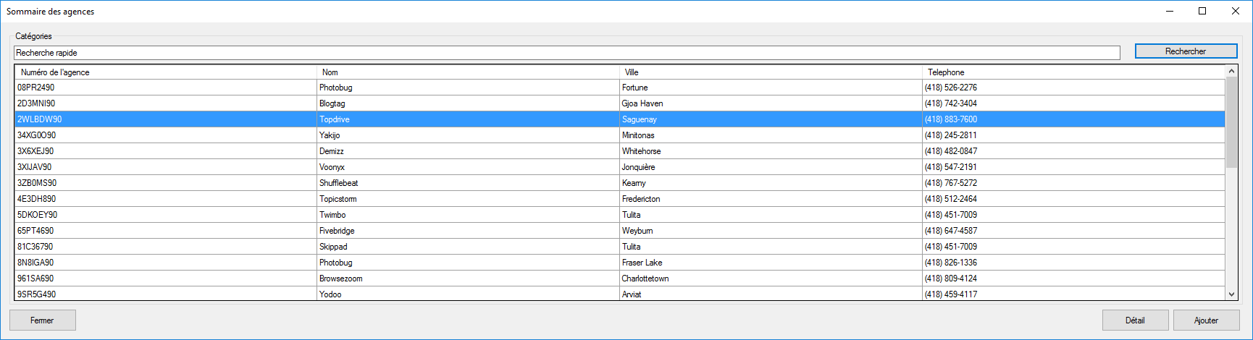
Agences d’artistes(Sommaire)

Slide 7
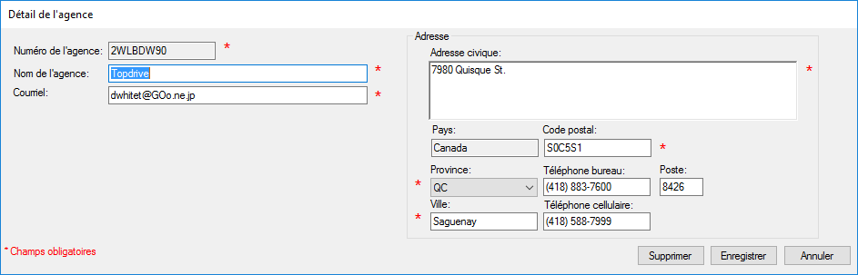
Agences d’artistes(Détail)

Slide 8
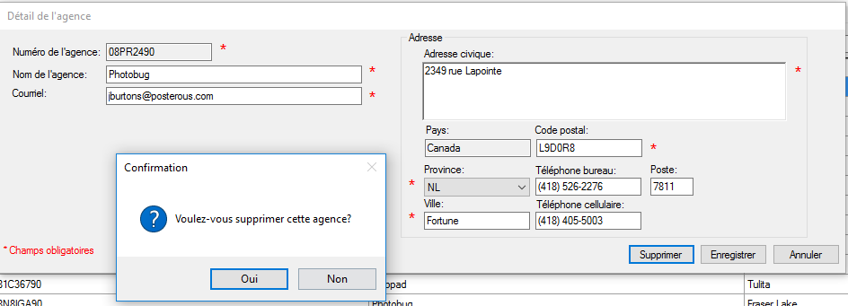
Suppression d’une agence)

Slide 9
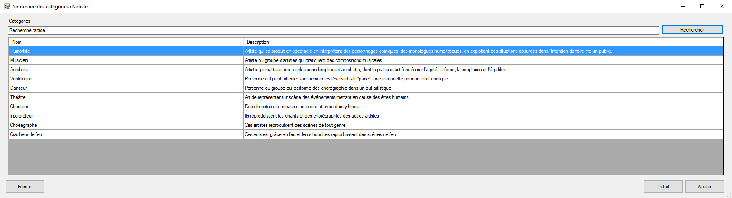
Gestion des catégorie d’artiste(Sommaire)

Slide 10
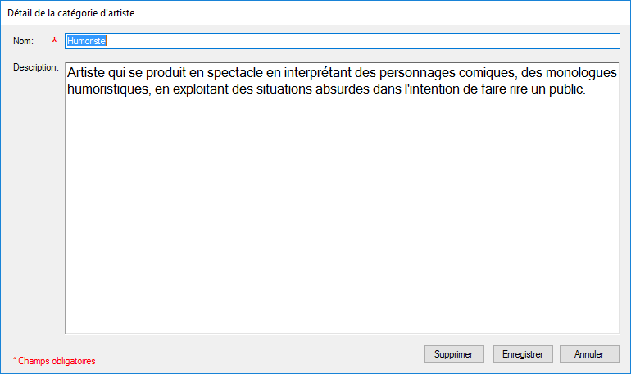
Gestion des catégorie d’artiste(Détail)

Slide 11
Gestion des artistes(Sommaire)

Slide 12
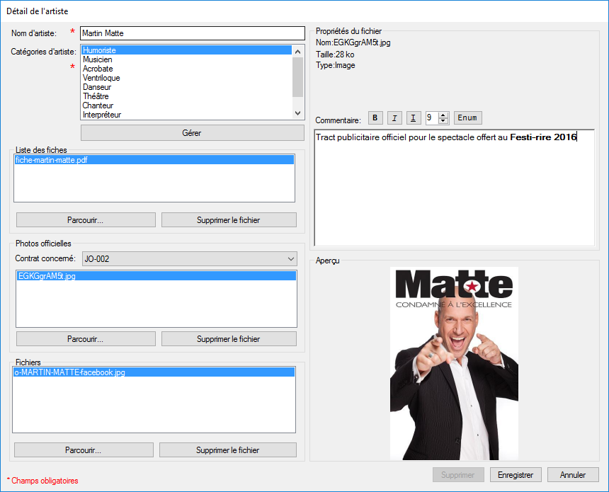
Gestion des artistes(Détail)

Slide 13
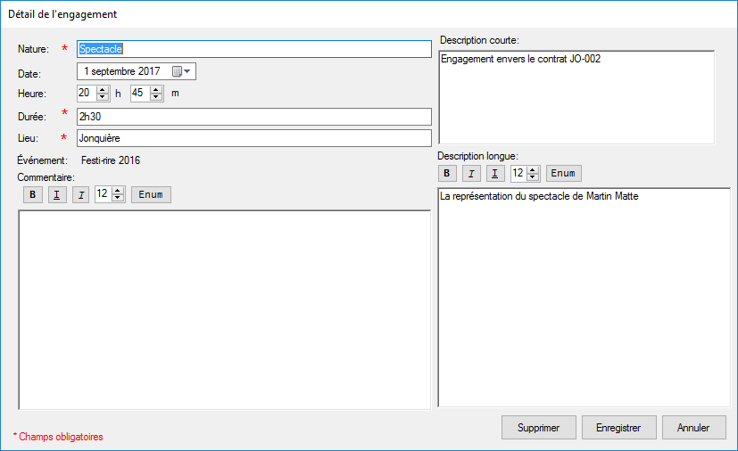
Gestion des engagements

Slide 14
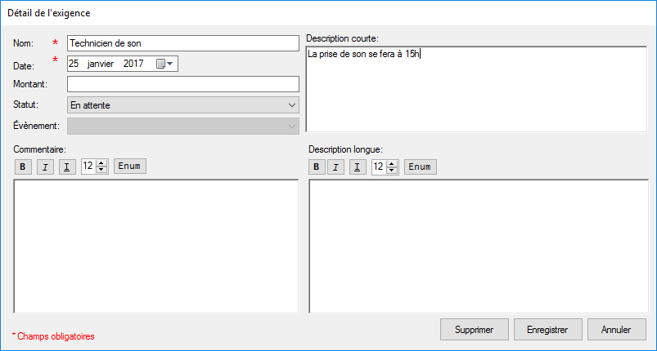
Gestion des exigences

Slide 15
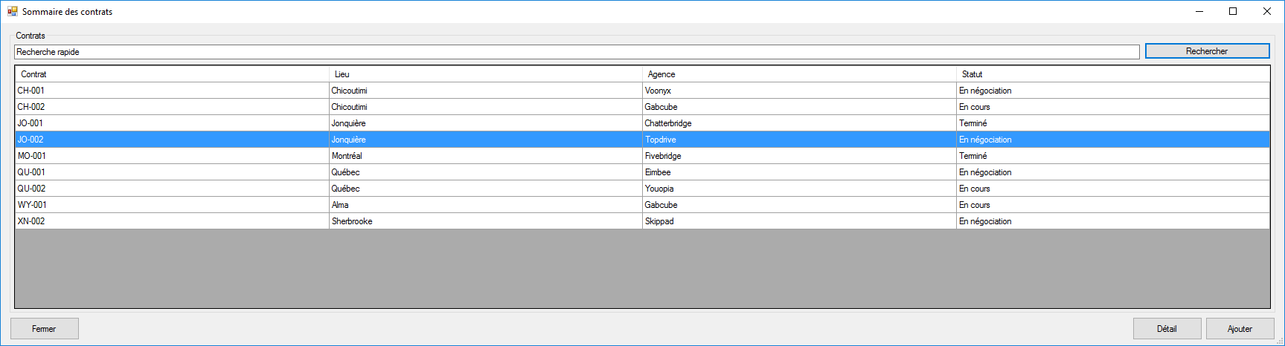
Gestion des contrats(Sommaire)

Slide 16
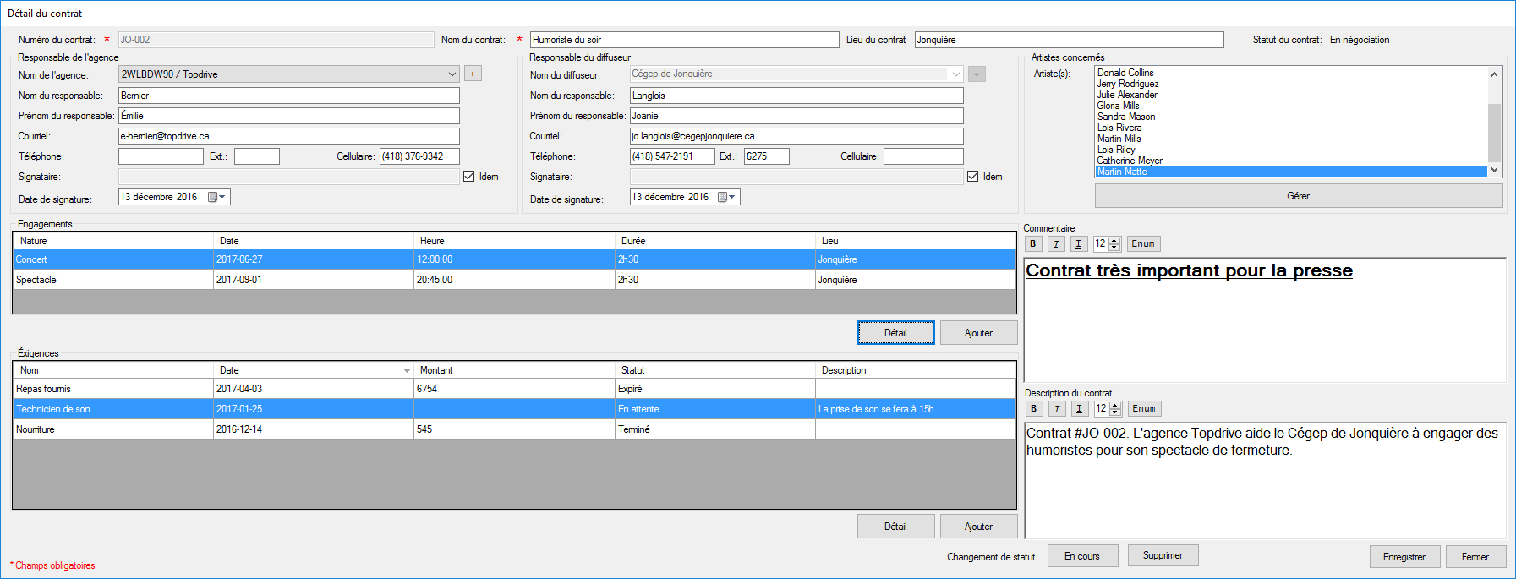
Gestion des contrats(Détail)

Slide 17

Démonstration d’ECJ

Slide 18










Technologies utilisées

Slide 19






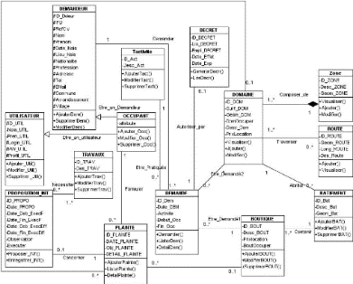

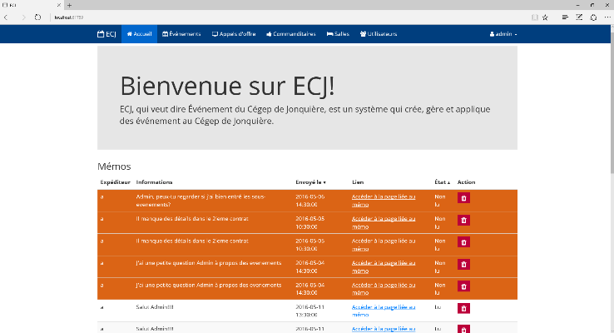
Déroulement du projet

Slide 20




Difficultés rencontrées

Slide 21
Conclusion
Résumé de l’application
Fonctionnement de l’équipe
Recommandations et suggestions

Slide 22
Questions

Slide 23
Merci pour votre attention

